Slide 1
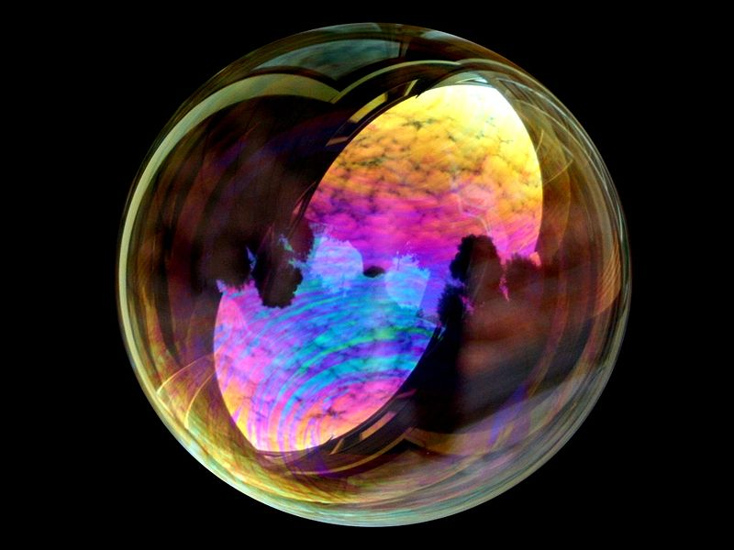
光學實驗
透鏡焦距、折射、偏振、干涉和繞射

Slide 2
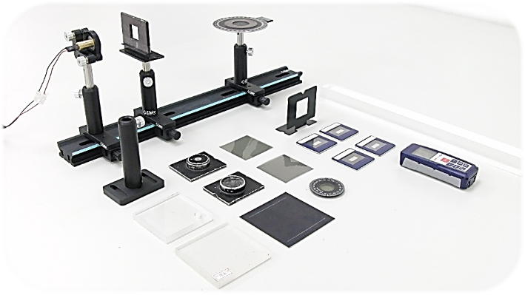
實驗內容
[A]薄透鏡焦距之量測
[B]壓克力的折射率
[C]光的偏振
[D]單狹縫繞射
[E]雙狹縫繞射
[F]多狹縫繞射---光柵
[延伸實驗]手機或數位相機擷取繞射及干涉圖形

Slide 3
[雷射安全規則]
[雷射安全規則]
雷射光會對視網膜造成永久傷害，切記千萬不可將雷射光射入自己或他人的眼睛。
從光滑器物表面反射的雷射光也可能傷害到眼睛操作中應隨時留意，不可使雷射光反射到自己或他人的頭部。
高功率的雷射光，縱使經過普通器物散射之後，也可能對人體造成傷害。無論是操作人員或參觀者都要嚴格遵守有關的安全規定。

Slide 4
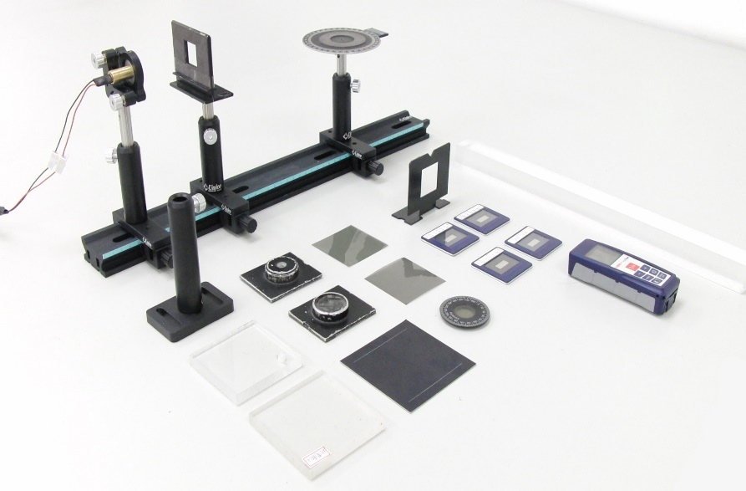
實驗器材
Laser 二極體綠光雷射
光學台架
Convex lens 凸透鏡 f ~ 150 mm
Concave lens 凹透鏡 f ~ -15 mm
Polarizer 偏振片/板* 3
Thick glass 厚平板玻璃
Acrylic Plate (方形壓克力平板)
Diffraction plates (single slits, double slits, multi-slit, circular aperture) 單狹縫，雙狹縫，多狹縫干涉片

Slide 5
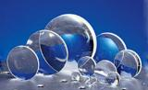
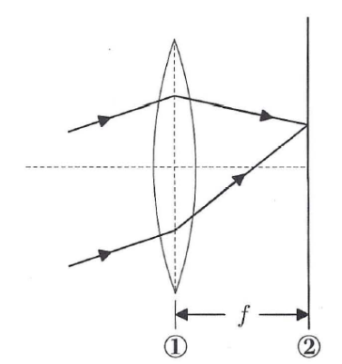

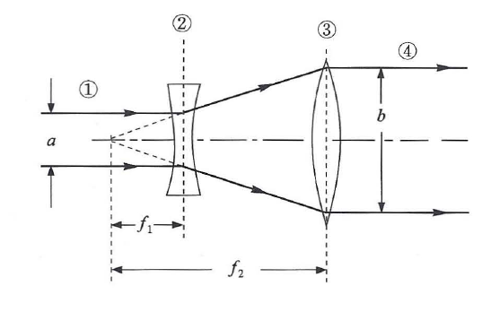
[A]薄透鏡焦距之量測
一、目的
利用平行光經過薄透鏡時會聚焦在其焦平面的特性，測量薄透鏡的焦距。
二、原理
(一)當一平行光束射入凸透鏡時，這束平行光會聚集在焦平面上而形成一個實像，如圖1所示。依據透鏡成像公式:
式中So表示物距，Si表示像距，f為焦距。平行光源可以視為物距So為無窮遠，此時像距Si=f。
(二)當平行光束經過一凹透鏡與凸透鏡之組合時，當這兩個透鏡的焦點重合，則由凸透鏡射出的光仍然是平行光。利用此方法，我們就可以利用一已知焦距的凸透鏡來測量凹透鏡的焦距。此外，利用此原理也可以得到截面較粗的光束，光束截面大小之比b/a隨f₂之變大而增大，為雷射光學實驗中常用的光束擴大器(beam expander)。

Slide 6
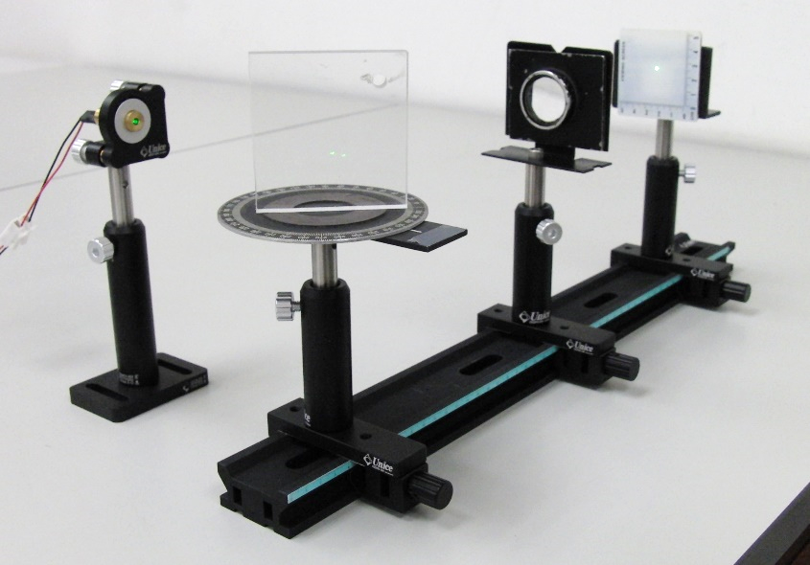
實驗 A-1
三、儀器
二極體綠光雷射(波長532 nm)，凸、凹透鏡，厚平板玻璃，直尺，光學台，白色光屏。
四、實驗裝置
(一)測量凸透鏡的焦距
凸透鏡焦距 (~15 cm)
雷射
白色光屏
PS. 平板厚玻璃可以使平行光截面擴大
厚平板玻璃
凸透鏡

Slide 7
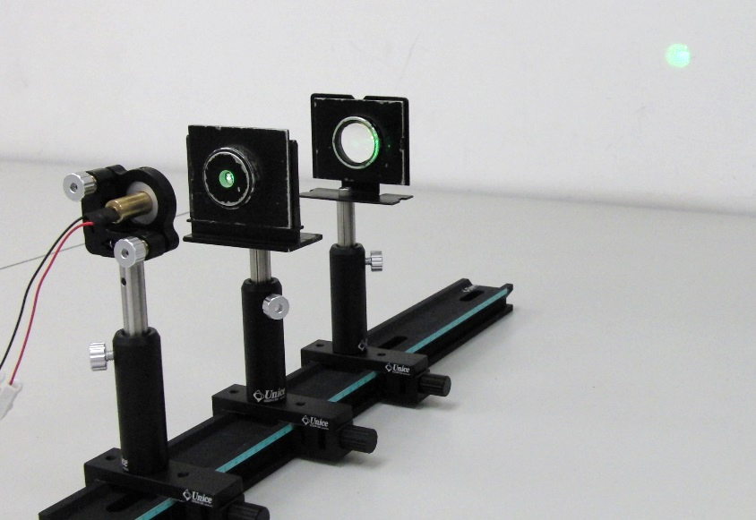
實驗 A-2
(二)測量凹透鏡的焦距
(1)法一
凹透鏡焦距 (~ -1.5 cm)
白色光屏
凹透鏡
凸透鏡
(2)法二
厚平板玻璃
建議採用方法一，原因是方法二中兩道光束經凹透鏡會發散，測量困難。

Slide 8
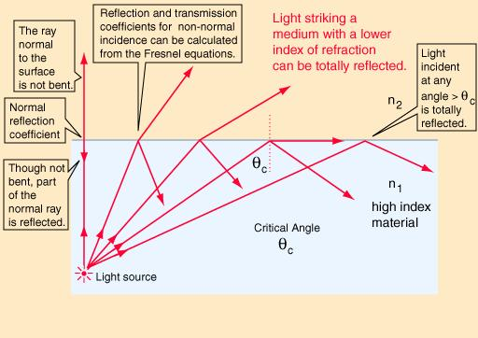
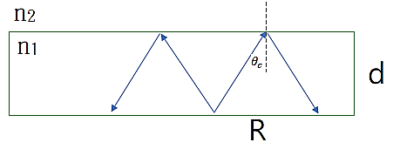
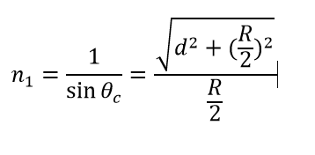
[B]壓克力折射率
原理
全反射(Total internal reflection)：當光線從密介質n₁ 進入較折射率n2較低的疏介質時，若光線的入射角度θ 大過某一角度(稱為臨界角θc)時，則入射光將完全無法射進疏介質內，反而會在介面處完全被反射回介質1，故稱之為全反射現象。
當光經過厚度d的壓克力造成全反射時
n₁sinθc=n₂ sin90° ; n₂(空氣中的折射率) = 1
Notes:
當雷射光源與壓克力平板面間的距離改變時，前述所觀察之現象如何隨之變化，並探究其變化的原因。
改變雷射光的入射角度，紀錄所觀察得的結果如何變化，並解釋其原因。
量測壓克力平板的厚度d與前述觀察所得之暗圈的半徑R，根據所得數據計算此壓克力材質的折射率。
如圖3所示，讓雷射光從壓克力平板的側邊對準另一對側的側邊垂直入射進入壓克力板內，觀察並拍下光線進入壓克力板內所呈現的結果。

Slide 9
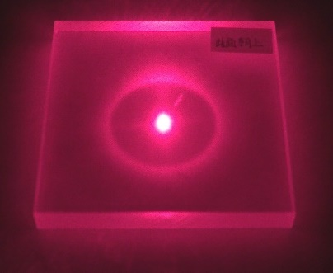
實驗內容 B-1
內全反射 (方形壓克力板)
觀察光在方形壓克力平板中行進情形，並測量透明材料的折射率n。
1.如圖所示，使雷射光從方形壓克力平板的方形面上垂直入射，紀錄光進入壓克力板後所觀察到的現象，並探討所觀察之現象的成因。
2.當雷射光源與壓克力平板面間的距離改變時，前述所觀察之現象如何隨之變化，並探究其變化的原因。
3.改變雷射光的入射角度，紀錄所觀察得的結果如何變化，並解釋其原因。
4.量測壓克力平板的厚度d與前述觀察所得之暗圈的半徑R，根據所得數據計算此壓克力材質的折射率。
Notes:
當雷射光源與壓克力平板面間的距離改變時，前述所觀察之現象如何隨之變化，並探究其變化的原因。
改變雷射光的入射角度，紀錄所觀察得的結果如何變化，並解釋其原因。
量測壓克力平板的厚度d與前述觀察所得之暗圈的半徑R，根據所得數據計算此壓克力材質的折射率。
如圖3所示，讓雷射光從壓克力平板的側邊對準另一對側的側邊垂直入射進入壓克力板內，觀察並拍下光線進入壓克力板內所呈現的結果。

Slide 10
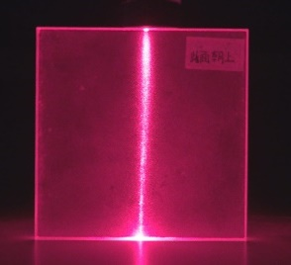
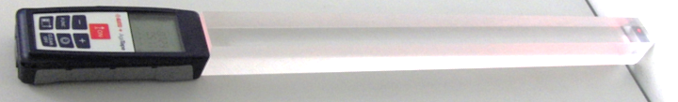
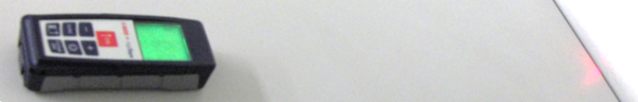
實驗內容 B-2
如圖所示，讓雷射光從壓克力平板的側邊對準另一對側的側邊垂直入射進入壓克力板內，觀察並拍下光線進入壓克力板內所呈現的結果。
以測距儀測出壓克力的n值 :壓克力棒+雷射測距儀

Slide 11
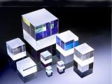
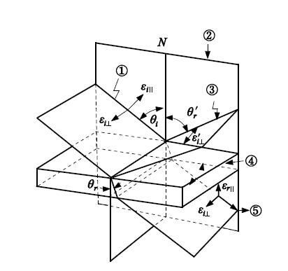
[C]光的偏振
一、目的
觀察光的偏振現象。
二、原理
電磁波的電場和磁場的方向互相垂直，且均垂直於波動行進的方向。我們可以利用偏振片將非偏振光的電場分解出在某個特定方向的份量而得到“偏振光”。
當光從介質的表面反射時，如果入射角等於“布魯斯特角(Brewstor’s angle）”θ_{B}，則能夠反射回來的光只有偏振方向垂直於入射面的成份；偏振方向平行於入射面的成份則完全穿透，沒有反射。此時介質折射率ｎ與布魯斯特角之關係如下：

Slide 12
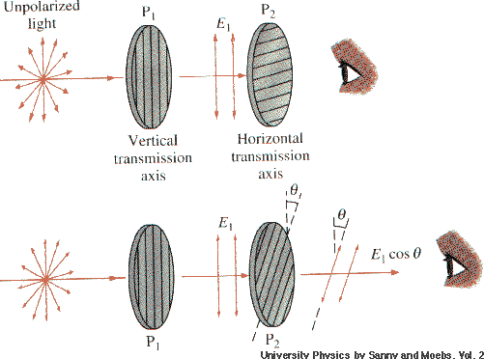

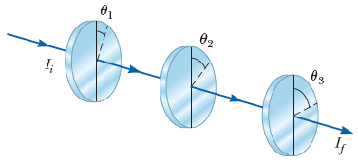
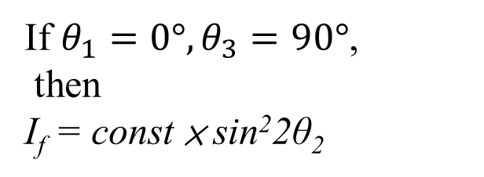
光的偏振
Malus’ law
有興趣的話，可以使用延伸實驗改用手機光度計APP測量驗證
If $θ_{1}=0°, θ_{3}=90°$,
then
I_{f} = const × sin²2θ₂

Slide 13
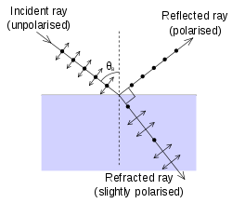
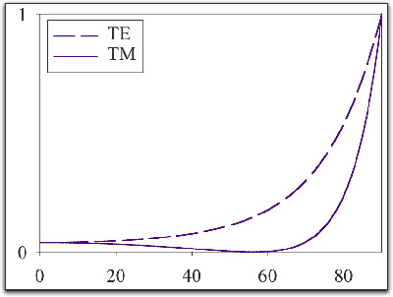

光的偏振
Brewster angle (polarization angle)
$$\tan{θ_{b}=n}$$

Slide 14
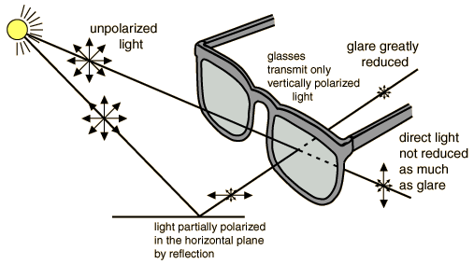
如何利用陽光測量偏振片（或板）偏振方向

Slide 15
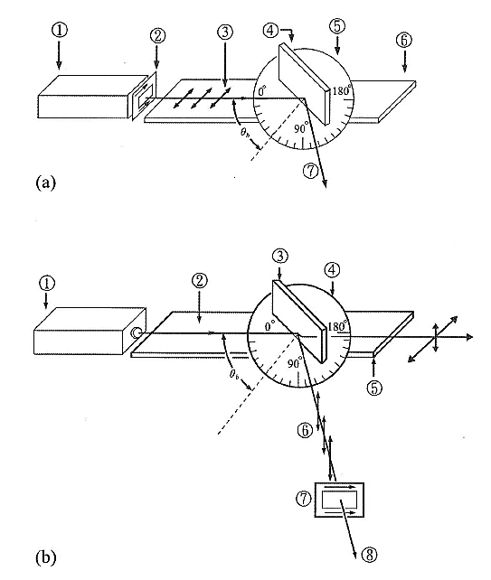
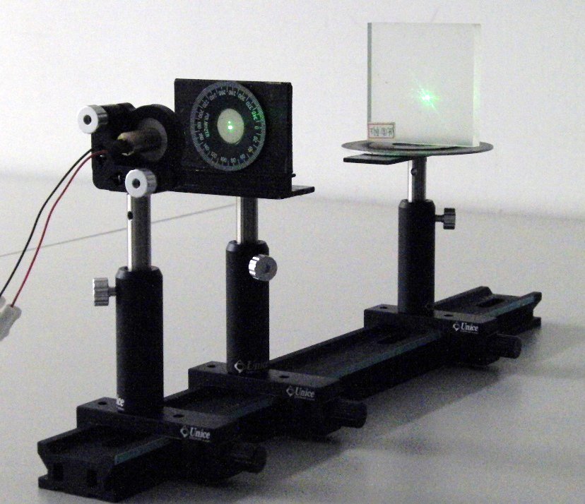
實驗內容-布魯斯特角
Brewster angle (polarization angle)
或 (b) 哪個安排較好？
嘗試測量反射光線與折射光線夾角。

Slide 16
實驗內容
三、儀器
光學台、角度台，光度計，雷射，偏振板^{2}三片，約10mm厚玻璃或壓克力一片及量角器。
四、實驗裝置
偏振片#3 (旋轉)
(一) 偏振片的特性
白色光屏
偏振片#1
(偏振方向垂直桌面)
偏振片#2
(偏振方向平行桌面)
厚玻璃
(二) 布魯斯特角量測
a.偏振光
偏振片
(偏振方向平行桌面)
角度台
b.非偏振光
偏振片(偏振方向平行桌面)
白色光屏

Slide 17
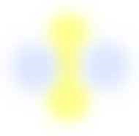
Haidinger brush

Slide 18
繞射 (diffraction)
Single slit + thin wire
Double slit
Multiple slit
Circular aperture

Slide 19


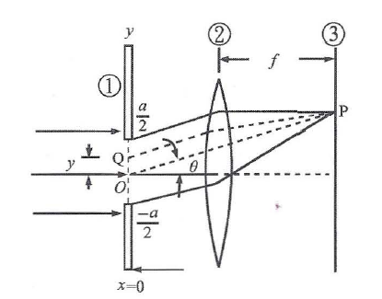
[D]單狹縫繞射
一、目的
觀察雷射光經過單狹縫的繞射現象。
二、原理
惠更斯原理(Huygens‘ principle): 波前(wavefront)上的任一點均可視為一個波源。
重疊原理( principle of superposition) 相加的結果，來自狹縫中各個點的光波因光程(optical path)不相同，相位( phase)也就不相同，結果便在屏幕上發生了干涉(interference)現象。造成單狹縫繞射( single slit diffraction)圖形。
繞射光強度I(θ)
Imax 在θ=0處；在θ=(2m+1)π/2時出現亮紋；
如果α=mπ，I(θ)=0，此時α=(πasinθ)/λ=mπ，
表示在θ≈sin⁻¹(mλ/a)處出現暗紋
asinθ=mλ，m=1,2,3…

Slide 20
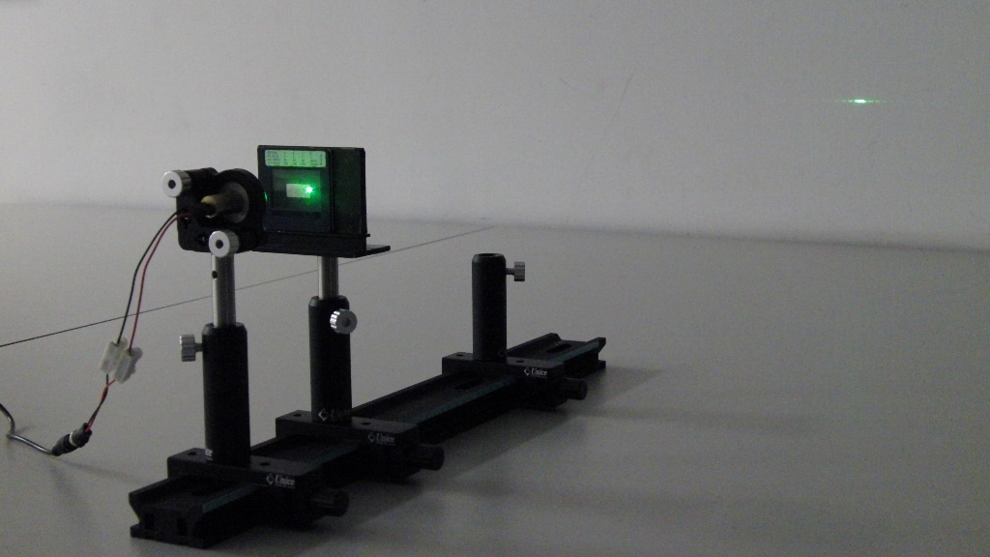
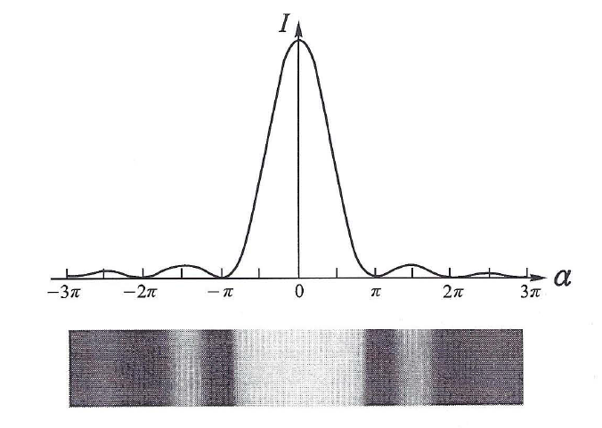
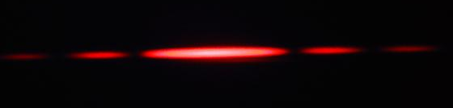
[D]單狹縫繞射
Diffraction of single slit
三、儀器
雷射，光學台，單狹縫片，單狹縫支架
四、實驗裝置
白色光屏
狹縫片

Slide 21
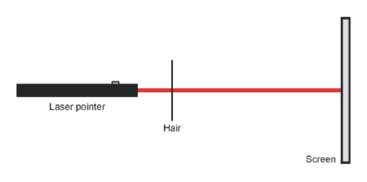
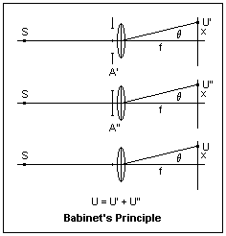

Diffraction of thin wire (hair)

Slide 22
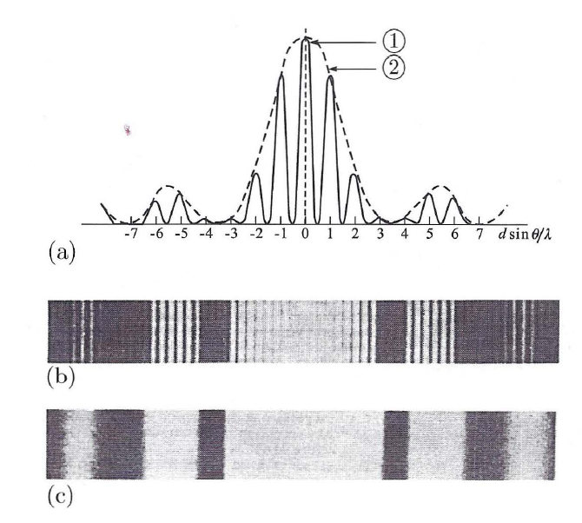
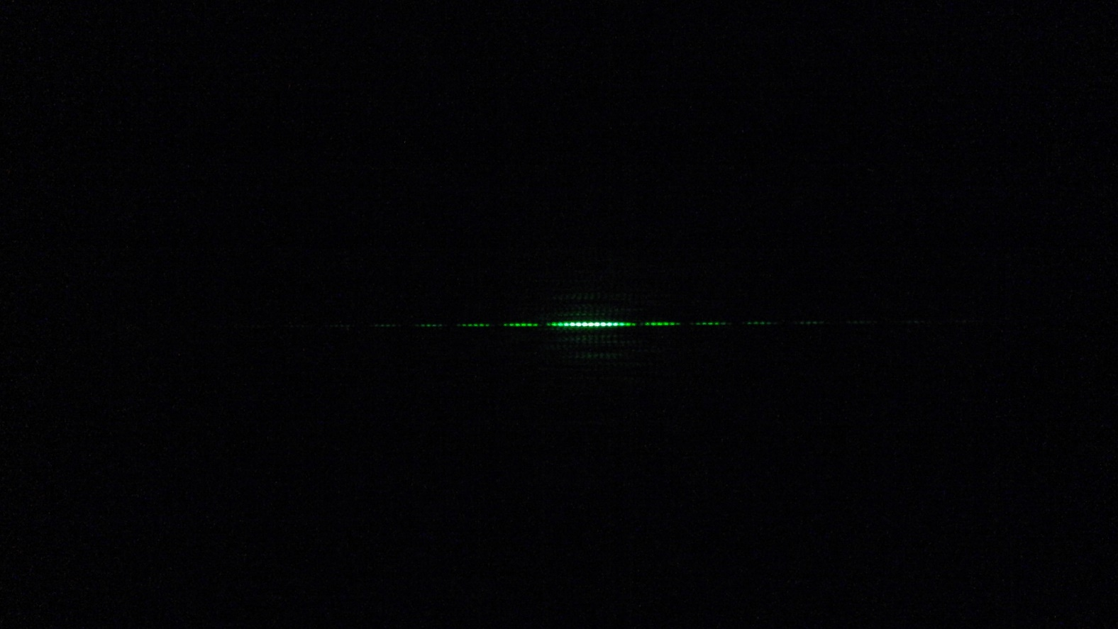
[E]雙狹縫繞射 Double slit diffraction
一、目的
觀察光經過雙狹縫的繞射現象，學習由繞射紋推算雷射光的波長。
二、原理
光經過寬度相等且互相平行的兩個狹縫後形成兩個相同的繞射紋。如果這兩個狹縫很靠近，這兩部份的光會重疊而互相干涉，使繞射紋裡出現干涉紋，這正是圖17所示干涉亮紋的情形。
干涉亮紋的位置可以約略由下面公式算出:
上式中，d為兩個狹縫的中央線之間的距離，θ為第m條“亮紋”(中央亮紋不算)與兩狹縫間的中央線之連線跟入射光之間的夾角。
dsinθ ~ mλ

Slide 23
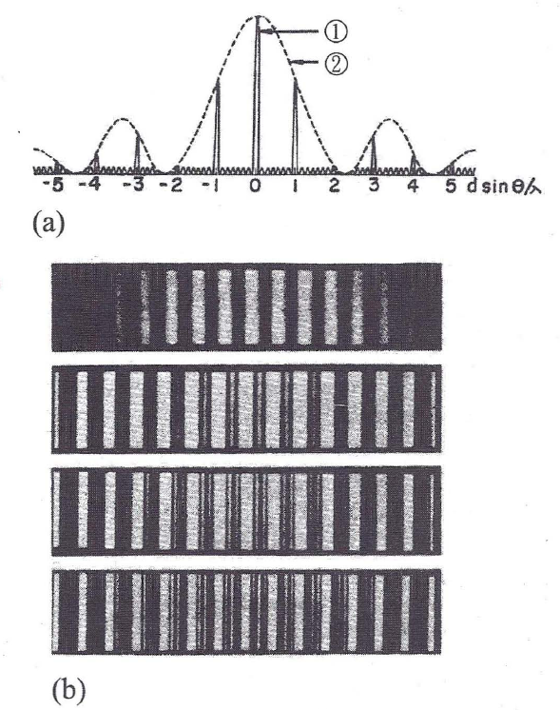
[F]多狹縫繞射---光柵
Multiple slit diffraction
一、目的
觀察多狹縫繞射的現象，並由其繞射紋推算雷射光的波長。
二、原理
光通過一系列寬度相同、互相平行且等距離的狹縫後，形成一系列相同的繞射紋。若狹縫之間距離很小，這一系列的光束會重疊而互相干涉，使繞射紋裡出現非常狹窄的干涉亮紋。當狹縫的數目極多時，主要的干涉亮紋會變得非常狹窄而明亮，次要干涉亮紋會變得微弱而不可見。也就是說，這時候光被集中到狹窄的亮紋上，這個特性可以用來分析光譜。主要亮紋的位置可由下面公式推算:
上式中，d是相鄰兩狹縫中央線之間的距離，θ是第m條主要干涉亮紋與光棚中央線的連線跟入射光之間所形成的夾角。
八狹縫
雙狹縫
三狹縫
dsinθ = mλ
四狹縫
五狹縫

Slide 24
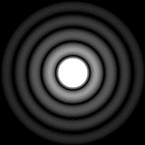
Diffraction of circular aperture
Airy pattern
Airy disk
First dark ring 1.22λ/D

Slide 25
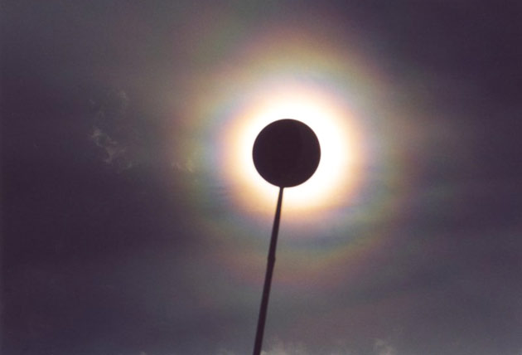
日、月華 corona

Slide 26
[延伸實驗]手機或數位相機擷取繞射
及干涉圖形
M. Rossi, L. M. Gratton, and S. Oss, ”Bringing the Digital Camera to the Physics Lab”, The Physics Teacher 51, 141 (2013).

Slide 27
手機或數位相機擷取繞射及干涉圖形
M. Rossi, L. M. Gratton, and S. Oss, ”Bringing the Digital Camera to the Physics Lab”, The Physics Teacher 51, 141 (2013).

Slide 28
如何拍RAW檔案照片
5 Android camera apps that can shoot raw photos (http://www.phonearena.com/news/5-Android-camera-apps-that-can-shoot-raw-photos_id75010).
搜尋RAW photo with iPhone可以找到適合的apps

Slide 29

大氣光學
http://www.atoptics.co.uk/
看雲趣 （遠流）

